Slide 1
프로그래밍 실습 개인 프로젝트 공학용 계산기 프로그램
2014253049 컴퓨터정보통신공학부 홍문기

Slide 2
특징
기존 사칙연산 계산기의 확장
연산자를 여러 개 사용하였을 때 동시에 연산 가능
함수 내에서 다른 함수 호출을 통해 연산자 우선순위를 재 정의

Slide 3
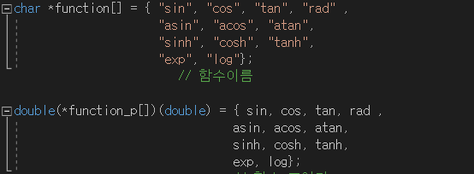
기존 사칙연산 계산기의 확장
사칙연산 이외에 다양한 연산자들 구현

Slide 4
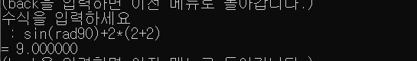
연산자를 여러 개 사용하였을 때 동시에 연산 가능

Slide 5
함수 내에서 다른 함수 호출을 통해 연산자 우선순위를 재 정의
출력
메인
덧셈, 뺄셈
곱셈, 나눗셈
문자열
괄호
부호

Slide 6
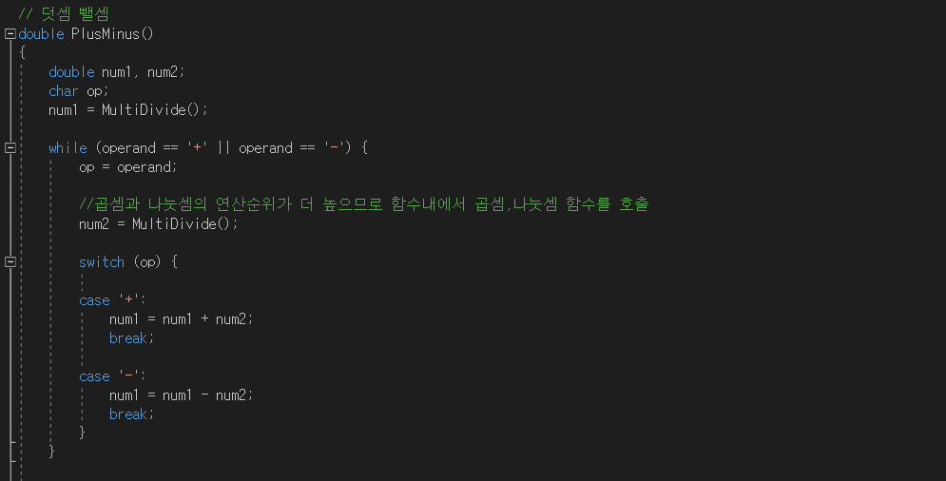
함수 내에서 다른 함수 호출을 통해 연산자 우선순위를 재 정의

Slide 7
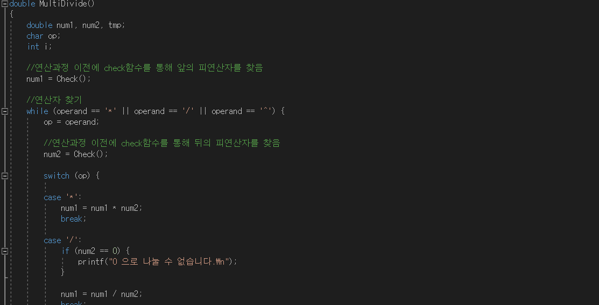
함수 내에서 다른 함수 호출을 통해 연산자 우선순위를 재 정의

Slide 8
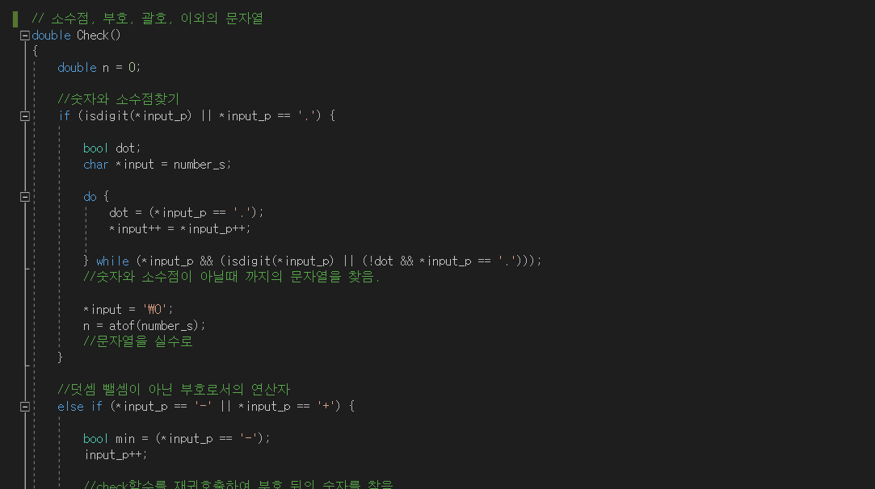
함수 내에서 다른 함수 호출을 통해 연산자 우선순위를 재 정의

Slide 9
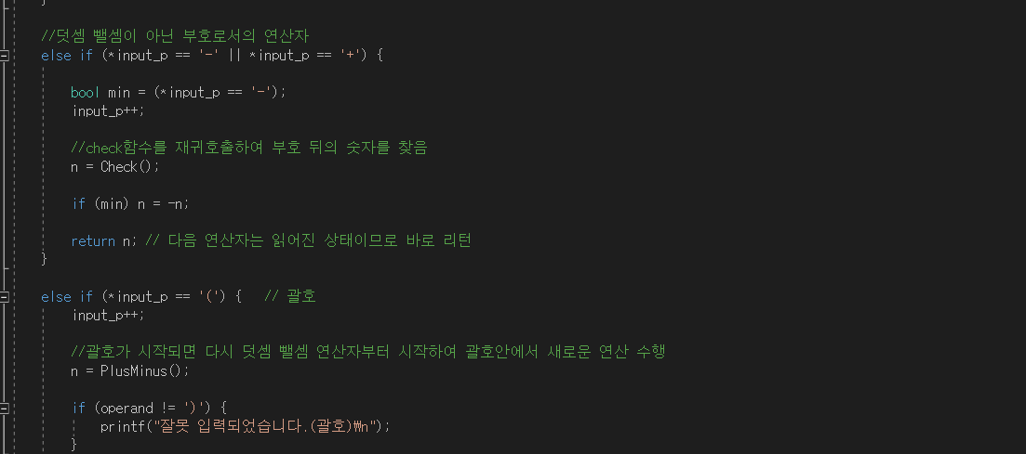
함수 내에서 다른 함수 호출을 통해 연산자 우선순위를 재 정의

Slide 10
함수 내에서 다른 함수 호출을 통해 연산자 우선순위를 재 정의

Slide 11
감사합니다

